Slide 1




第6章
刘美琴

Slide 2
教学内容
JavaScript简介
01
JavaScript 基本语法
02
03
对象化编程
JavaScript的浏览器内部对象(DOM)
04
05
JavaScript实例
第6章 JavaScript语言

Slide 3
教学内容
JavaScript简介
01
JavaScript 基本语法
02
03
对象化编程
JavaScript的浏览器内部对象(DOM)
04
05
JavaScript实例
第6章 JavaScript语言

Slide 4
6.1 JavaScript简介
JavaScript是由Netscape公司的Brendan Eich发明的，最初称为LiveScript
1995年Java出现后，以Java的设计理念，对LiveScript进行了改写，增加了对Java Applet的支持，所以改名为JavaScript
  JavaScript可增加网页的互动性
  简化HTML代码中的重复代码
  减少网页下载时间
  对提交表单做即时的检查，即时响应用户的操作
第6章 JavaScript语言

Slide 5
6.1 JavaScript简介
基于对象和事件驱动，并具有较高安全性能的脚本语言，特点如下：
  一种脚本语言
  基于对象的语言
  简单性
  安全性
  动态性
  跨平台性
第6章 JavaScript语言

Slide 6
6.1 JavaScript简介
JavaScript不是Java的精简版 ，区别如下：
  Java是面向对象的，而JavaScript是基于对象的
  JavaScript是解释执行的，而Java是编译执行
  Java采用强变量，JavaScript采用弱变量
  两者的代码格式不同
  两者嵌入HTML的方式不一样
第6章 JavaScript语言

Slide 7
6.1 JavaScript简介
JavaScript在网站开发中具有以下作用 ：
  创建生动的用户界面
  数据有效性验证工作
  数据查找
JavaScript语言的组成
  JavaScript核心语言
  JavaScript客户端扩展
  JavaScript服务器端扩展
第6章 JavaScript语言

Slide 8
6.1 JavaScript简介
将JavaScript引入网页
  可直接将代码加入网页
  JavaScript可出现在网页中的任意位置，但必须使用标记<script>…</script>
  “<!—”和“//-->”的作用，是让不能解析<script>标签的浏览器忽略JavaScript代码
  第四行前边的双反斜杠“//”是JavaScript里的注释标号
<script>
<!--
...
(JavaScript代码)
...
//-->
</script>
第6章 JavaScript语言

Slide 9
6.1 JavaScript简介
将JavaScript引入网页
  JS代码可以放置在<HEAD></HEAD>或者<BODY></BODY>之间，但在后者要注意其放置的精确定位
  如果使用框架的网页中使用，则必须在<frameset>之前，否则不会被执行
第6章 JavaScript语言

Slide 10
6.1 JavaScript简介
将JavaScript引入网页
  使用外部文件的方式，将某个.js文件引入
  <script src="javascript.js"></script>
  在浏览器中直接调用JavaScript
  浏览器 “地址”栏输入：
  javascript:<JavaScript语句>
  使用链接：
  <a href="javascript:<JavaScript语句>">...</a>
第<number>页

Slide 11
6.1 JavaScript简介
一个简单的JavaScript实例
<HTML>
<HEAD> <TITLE>一个简单的实例</TITLE>
</HEAD>
<BODY>
<script language="javascript" >
document.write("一个简单的实例");
</script>
</BODY>
</HTML>
第6章 JavaScript语言

Slide 12
教学内容
JavaScript简介
01
JavaScript 基本语法
02
03
对象化编程
JavaScript的浏览器内部对象(DOM)
04
05
JavaScript实例
第6章 JavaScript语言

Slide 13
6.2 JavaScript基本语法
一般语句具有如下格式：
      <语句>;
用大括号“{ }”括起来的一个或多个语句，相当于一个复合语句
允许语句块的嵌套
第6章 JavaScript语言

Slide 14
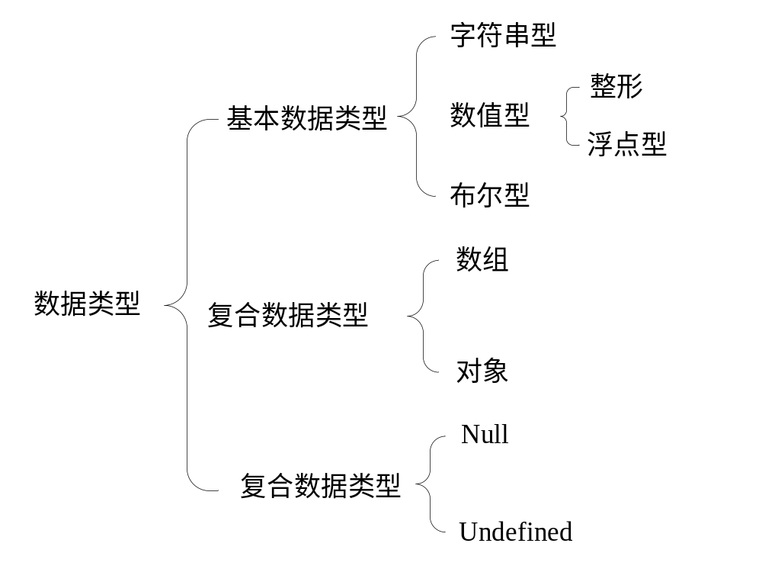
6.2 JavaScript基本语法
JavaScript的数据类型 ：
第<number>页

Slide 15
6.2 JavaScript基本语法
JavaScript的变量名称符合：只包含字母、数字和/或下划线；必须以字母开头；不能太长；不能与JavaScript保留字重复
变量是区分大小写的
变量名及函数名一般用小写，多个单词中除首单词外其余单词首字母大写
声明变量的方式：
    var <变量> [= <值>];
变量的作用域及赋值方法 （全局和局部）
第6章 JavaScript语言

Slide 16
6.2 JavaScript基本语法
变量的作用域及赋值方法 （全局和局部）
  //设置一个等于"test"的全局变量foo
  var foo = "test";
  //在if块中
  if ( true ) {
  //设置foo为"new test"
  //注意：这仍然是在全局作用域中
  var foo = "new test";
  }
  //正如我们在此处可见，foo现在等于"new test"
  alert( foo == "new test" );
  //创建一个修改变量foo的函数
  function test() {
  var foo = "old test";
  }
  //调用时，foo却驻留在是在函数的作用域里面
  test();
  //确认一下，foo的值仍然是"new test"
  alert( foo == "new test" );
第6章 JavaScript语言

Slide 17
6.2 JavaScript基本语法
赋值操作符：
  =、+=、-=、*=、 /=、%=、<<=、>>=、>>>=、&=、^=、|=；
条件表达式：
  status = (age >= 18) ? "adult" : "minor"；
算数操作符：
  +、- 、* 、/ 、% 、++和--，y = ++x；
位逻辑运算符：
  &、|、^、<<、 >>、>>>（无符号位移）；
布尔操作符：
  &&、||、!
比较操作符：
  ==、>、>=、<、<=、!=、===（类型和值）；
连接操作符 + 用于连接两个字符串：
  x= "Hello "; y= "World!"; x + y 为 "Hello World!"
  x= “10"; y= 20; x + y 为 ?
1020
第6章 JavaScript语言

Slide 18
6.2 JavaScript基本语法
混合计算数据类型
  整数与小数=小数
  整数与字符串=字符串
  整数与布尔型=整数
  整数与空值=整数
  小数与字符串=字符串
  小数与布尔型=小数
  小数与空值=小数
  字符串与布尔型=字符串
  字符串与空值=字符串
  布尔型与空值=整数
使用typeof运算符可以查看变量的数据类型
第6章 JavaScript语言

Slide 19
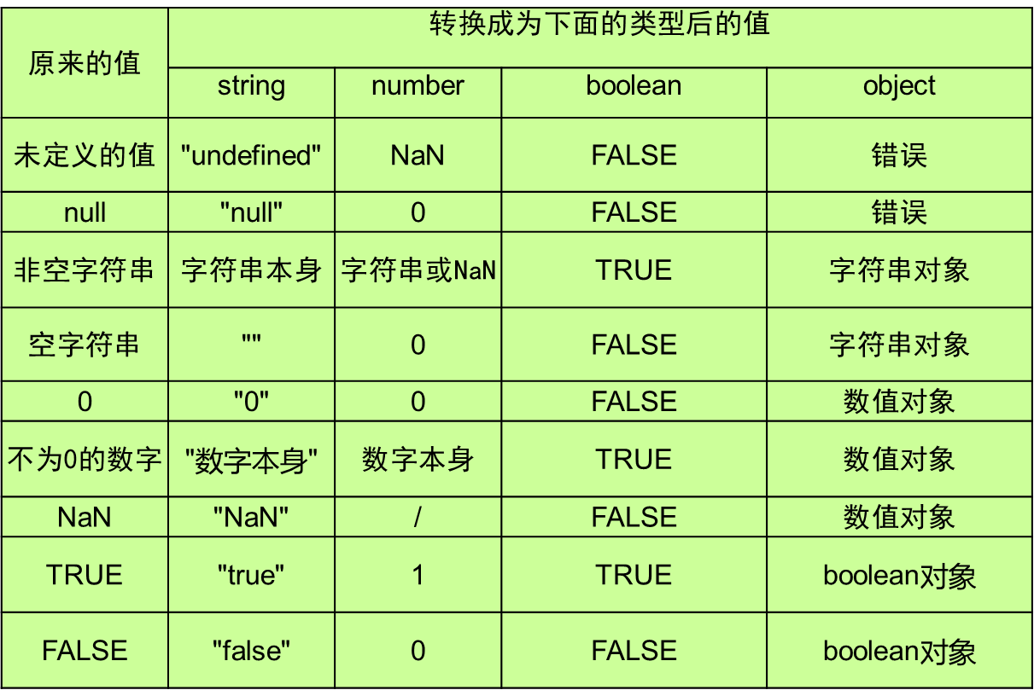
6.2 JavaScript基本语法
数据类型的自动转换
第6章 JavaScript语言

Slide 20
6.2 JavaScript基本语法
注释语句
  双反斜杠“//” 标记后面的部分将被忽略
  “/*”和“*/”括起来的一行到多行文字
条件语句
  if语句
  switch 语句
循环语句
  for语句
  while语句
  do-while语句
  break和continue
第6章 JavaScript语言

Slide 21
6.2 JavaScript基本语法
函数
  可以在脚本中被事件触发或被其他语句调用
  使用 function 关键字来定义一个函数
  function add(x,y)
  {
    return(x+y);
  }
第6章 JavaScript语言

Slide 22
教学内容
JavaScript简介
01
JavaScript 基本语法
02
03
对象化编程
JavaScript的浏览器内部对象(DOM)
04
05
JavaScript实例
第6章 JavaScript语言

Slide 23
6.3 对象化编程
编程所涉及的成份划分成大大小小的对象，对象下面还可继续划分为更小的对象直至不能进一步划分为止
对象是属性和方法的集合
获得对象的方式
  引用JavaScript的内部对象
  由浏览器环境所提供的对象
  自行创建的对象
第6章 JavaScript语言

Slide 24
6.3 对象化编程
对象操作语句
for...in语句
with语句
new运算符
对象属性的引用
对象方法的引用
第6章 JavaScript语言

Slide 25
6.3 对象化编程
对象操作语句
for...in语句
for（var i=0；i<30；i++）
document.write(object[i]);
等同于：
for (var prop in object)
document.write(object[prop])
第6章 JavaScript语言

Slide 26
6.3 对象化编程
对象操作语句
with语句
在该语句体内对变量的引用为该对象的属性
提示：with 语句是运行缓慢的代码块，尤其是在已设置了属性值时。大多数情况下，如果可能，最好避免使用它
语法：with （object）{….}
例子：
var sMessage = "hello";
with(sMessage) { alert(toUpperCase()); //输出 "HELLO“
}
第6章 JavaScript语言

Slide 27
6.3 对象化编程
对象操作语句
new运算符
newObject = new Object(parameters table);
例子：
newData = new Data();
Birthday = new Data(December 12. 1998)
第6章 JavaScript语言

Slide 28
6.3 对象化编程
对象操作语句--对象属性的引用
  使用.运算符引用
  使用对象下标引用
  使用字符串引用
  city.ProvinceName = “江苏”
  city.Name = “南京”
  city.Date = “1912”
  city[0] = “江苏”
  city[1] = “南京”
  city[2] = “1912”
city[“ProvinceName”] = “江苏”
  city [“Name”] = “南京”
  city [“Date”] = “1912”
第6章 JavaScript语言

Slide 29
6.3 对象化编程
对象操作语句
对象方法的调用
  ObjectName.method();
（1）
Document.write(university.show())
  或：
  Document.write(university)
  （2）
  With(math)
  Document.write(cos(30))
  Document.write(cos(60))
  或者
  Document.write(math.cos(30))
  Document.write(math.cos(60))
第6章 JavaScript语言

Slide 30
6.3 对象化编程
事件处理
事件：用户对网页的一些特定“操作”(这些操作通常直接对应鼠标的动作)和系统行为。例如：加载一张网页，点击一个超链等
发生事件->启动事件处理程序->事件处理程序作出反应
鼠标/键盘操作
事件提交
JavaScript
事件处理机制
用户
浏览器
显示处理结果
调用事件处理
函数完成处理
第6章 JavaScript语言

Slide 31
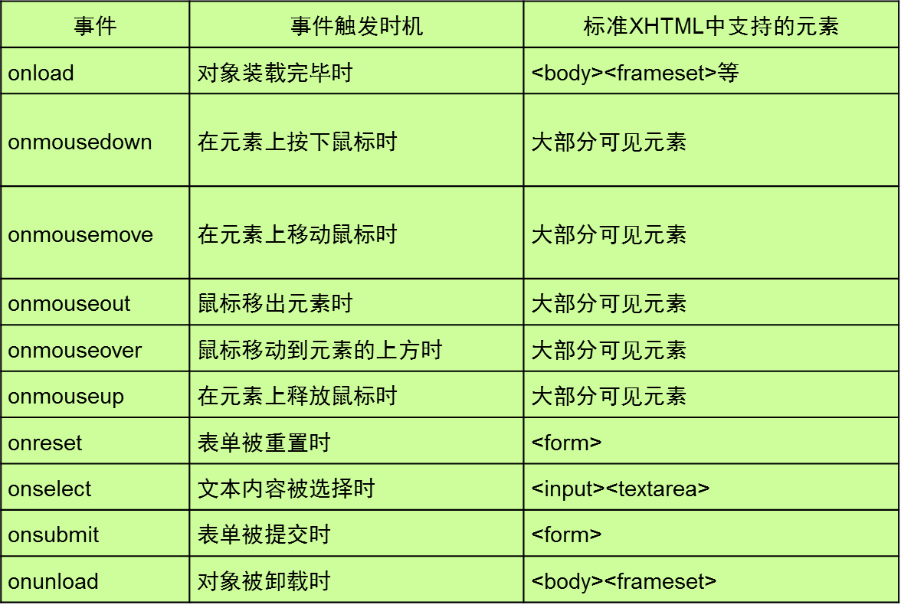
6.3 对象化编程
事件处理
第6章 JavaScript语言

Slide 32
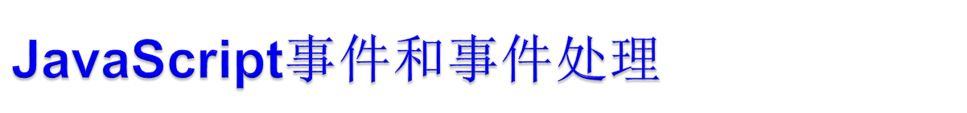
6.3 对象化编程
  事件是页面上的某种操作，事件的源头来自用户
  JavaScript中的事件也是注册事件，页面的某个组件注册了某种事件，绑定相应的事件处理程序
  一旦浏览器捕获到与这个组件注册的事件产生，就自动触发绑定的事件处理程序
  “on事件名”是JavaScript规定的对应事件处理程序柄（event handler）的名字。例如：onClick、onfocus、onSubmit等，事件名称由事件类型外加一个“on”前缀构成
第6章 JavaScript语言

Slide 33

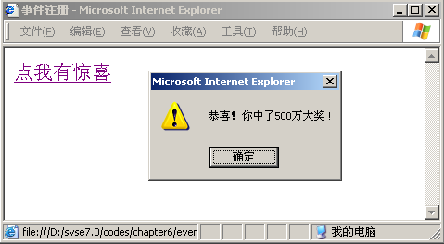
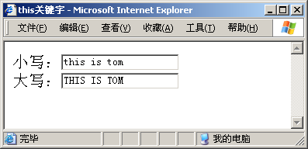
6.3 对象化编程
将事件绑定到元素的属性
this关键字的使用
<html><head>
<title>this关键字</title>
<script type="text/javascript">
<!--
function conToUp(textbox)
{
document.form1.upper.value = textbox.value.toUpperCase();//this表示文本框
}
//-->
</script>
</head>
<body>
<form name="form1" method="post" action="">
小写：<input name="lower" type="text" onblur="conToUp(this)"><br>
大写：<input name="upper" type="text" >
</form>
</body></html>
<html>
<head>
<meta http-equiv="Content-Type" content="text/html; charset=gb2312" />
<title>事件注册</title>
</head>
<body>
<a href=“#” onclick=“alert(‘恭喜!你中了500万大奖！’)”>点我有惊喜</a>
</body>
</html>
第6章 JavaScript语言

Slide 34
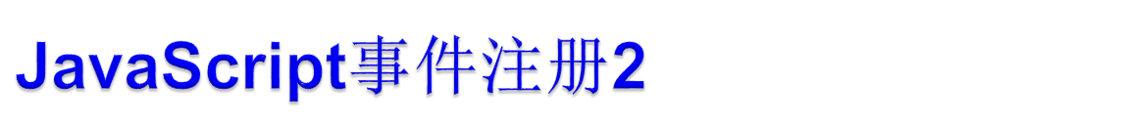
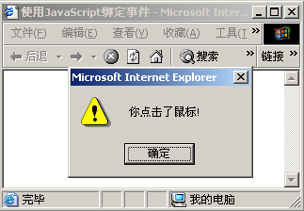
6.3 对象化编程
绑定到对象的属性
<html>
<head>
<title>使用JavaScript绑定事件</title>
<script type="text/javascript">
function down()
{
alert("你点击了鼠标!");
}
document.onmousedown=down;
</script>
</head>
<body>
</body>
</html>
第6章 JavaScript语言

Slide 35

6.3 对象化编程
事件处理函数的返回值可以影响事件的默认动作
  取消事件的默认动作可以通过使事件处理函数返回false来实现
  click事件返回false来阻止表单被提交
<html>
<head>
<title>不能提交表单</title></head>
<body>
<form name="form1" method="post" action="#">
姓名：<input name="username" type="text">
<input type="submit" value="提交" onclick="return false;">
</form>
</body>
</html>
第6章 JavaScript语言

Slide 36
6.3 对象化编程
JavaScript的内部对象
数字对象Number
字符串对象String
数组对象 Array
算术对象Math
日期对象Date
JavaScript中的系统函数
JavaScript的全局对象
第6章 JavaScript语言

Slide 37
6.3 对象化编程
6.3 对象化编程
JavaScript的内部对象--数字对象Number
常用属性
  MAX_VALUE
  MIN_VALUE
  NaN
  NEGATIVE_INFINITY
  POSITIVE_INFINITY
Number常用方法toString
若 a=123;
则 a.toString()=‘123’;
第6章 JavaScript语言
第6章 JavaScript语言

Slide 38
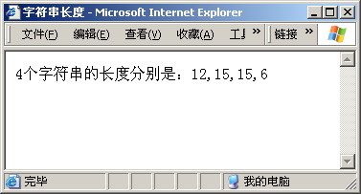
6.3 对象化编程
JavaScript的内部对象--字符串对象String
构造String对象
String对象的length属性
<script type="text/javascript">
<!--
var str0 = "Hello World!";
var str1 = " Hello World!"; //前面有2个空格
var str2 = "Hello World! "; //后面有两个空格
var str4 = "你好，世界!"; //，是全角的 ！是半角的
document.write("4个字符串的长度分别是："+str0.length+","+str1.length+","+str2.length+","+str4.length);
//-->
</script>
var s0 = "One World，One Dream";
var s1 = "北京欢迎你";
var s2= "我的名字是费尔普斯";
var s3 =new String("中国真的很伟大");
var str0 = "Hello World!";
var str1 = " Hello World!"; //前面有2个空格
var str2 = "Hello World! "; //后面有两个空格
var str4 = “你好，世界!”; //，是全角的 ！是半角的
第6章 JavaScript语言

Slide 39
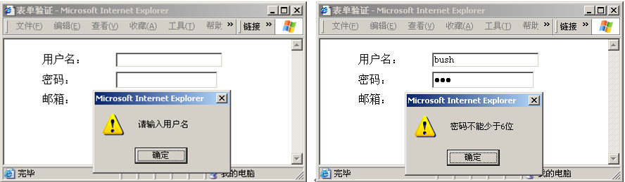
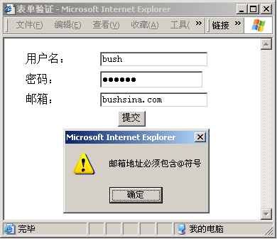
6.3 对象化编程
JavaScript的内部对象--字符串对象String
String对象常用的方法的语法
String对象indexOf方法和length属性在表单验证中的应用
function check()
{
var uname = document.myform.name.value;
if (uname.length ==0)
{
alert("请输入用户名");
return false ;
}
var upwd = document.myform.pwd.value;
if (upwd.length< 6)
{
alert("密码不能少于6位");
return false ;
}
var uemail = document.myform.email.value;
if (uemail.indexOf("@") == -1)
{
alert("邮箱地址必须包含@符号");
return false;
}
return true ;
}
方法名（参数列表） | 方法的返回值
charAt(num) | 返回参数num指定索引位置处的字符
charCodeAt(num) | 返回参数num指定索引位置处字符的Unicode值
indexOf(string[,num]) | 返回参数string在字符串中首次出现的位置
lastIndexOf(string[,num]) | 返回参数string在字符串中最后出现的位置
substring(index1[,index2]) | 如果指定了index1和index2,返回在字符串中num1和num2之间的值
substr(num1[,num2]) | 如果指定了两个参数num1和num2,返回在字符串中num1和num2之间的字符串
split(regexpression,num) | 根据参数传入的正则表达式或者分隔符来分隔调用此方法的字符串
第6章 JavaScript语言

Slide 40
6.3 对象化编程
JavaScript的内部对象--字符串对象String
String对象的charAt方法
String对象的字符串截取方法
字符串截取方法验证用户名只含数字、字母和下划线
<script type="text/javascript">
<!--
var str = "hello world";
var str1 = "同一个世界，同一个梦想!";
alert(str.charAt()) ; //不给参数，系统默认是 0 ，返回“h”
alert(str.charAt(2)) ; // 返回第一个“l”
alert(str1.charAt()) ; // 返回“ 同”字
alert(str1.charAt(5)) ; // 返回“ ，”符号
//-->
</script>
<script type="text/javascript">
<!--
var str = "hello world";
alert(str.substr(0,5)); //从第一字符开始，取长度为5的字串，结果为"hello"
alert(str.substring(2,5)); //从第3个字符开始，到第5个字符，结果为"llo"
alert(str.slice(2,-2)); //显示结果为"llo wor"
// -- >
</script>
function checkName()
{
var str = document.form1.name.value; //取得用户名的值
var len = str.length; //取得字符串的长度
for (var i = 0; i < len; i++)
{
var ch = str.substr(i,1);
if (ch >= '0' && ch <= '9' || ch >= 'a' && ch <= 'z' || ch >= 'A' && ch <= 'Z' || ch == '_')
continue;
else
{
alert("含有非法字符");
return false;
}
}
return true ;
}
第6章 JavaScript语言

Slide 41
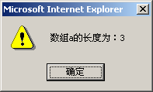
6.3 对象化编程
JavaScript的内部对象--数组对象 Array
  声明数组对象
  数组元素的引用
  数组元素的length属性
var arr0 = new Array( ); //创建一个不含有元素的数组
var arr1 = new Array(3); //创建一个含有三个元素的数组
var arr2 = new Array(1, 2, 3, "hello"); //创建一个含有三个数字和一个字符串的数组
var arr3 = [true, 3.14159]; //创建一个含有两个元素的数组
<script type="text/javascript">
<!--
var a = new Array(); //创建一个空数组
a[0] = "China"; //分别给数组元素赋值为China，USA，Russia
a[1] = "USA";
a[2] = "Russia";
//-->
</script>
<script type="text/javascript">
<!--
var a = new Array(); //创建一个空数组
a[0] = "China";//分别给数组的元素赋值为China，USA，Russia
a[1] = "USA";
a[2] = "Russia";
alert("数组a的长度为：" + a.length); //显示数组的长度
//-->
</script>
第6章 JavaScript语言

Slide 42
6.3 对象化编程
JavaScript的内部对象--数组元素的遍历
使用for循环遍历数组元素
使用for-in 循环
<script type="text/javascript">
<!--
var a = new Array(); //创建一个空数组
a[0] = "China"; //分别给数组的前三个元素赋值为China，USA，Russia
a[1] = "USA";
a[2] = "Russia";
for(var i in a ) //for(var i = 0 ; i < a.length ; i ++)
{
/*遍历数组的元素，for-in循环里，变量i如果不赋初值，数据类型是string，需要转成number类型的，可以使用Number(i)或是parseInt(i)方法；也可以给初值var i = 0，就不用转成number类型了。*/
document.write("数组a的第"+(Number(i)+1)+ "个元素的值是:"+a[i]+ "<br>");
}
//-- >
</script>
<script type="text/javascript">
<!--
var a = new Array(); //创建一个空数组
a[0] = "China"; //分别给数组的前三个元素赋值为China，USA，Russia
a[1] = "USA";
a[2] = "Russia";
for(var i = 0 ; i < a.length ; i ++)
{
//遍历数组的元素
document.write("数组a的第"+(i+1)+ "个元素的值是:"+a[i]+ "<br>");
}
// -->
</script>
第6章 JavaScript语言

Slide 43
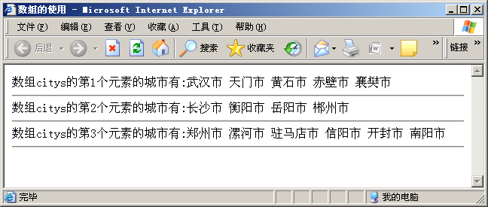
6.3 对象化编程
JavaScript的内部对象--二维数组的实现
JavaScript不支持多维数组
<html>
<head><meta http-equiv="Content-Type" content="text/html; charset=gb2312" />
<title>数组的使用</title></head>
<body>
<script type="text/javascript">
<!--
var citys= new Array(); //创建一个空数组
citys[0] = ["武汉市","天门市","黄石市","赤壁市"," 襄樊市"];
citys[1] = ["长沙市","衡阳市","岳阳市","郴州市"];
citys[2] =["郑州市","漯河市","驻马店市","信阳市","开封市","南阳市"];
for(var i in citys )
{
document.write("数组citys的第"+(Number(i)+1)+ "个元素的城市有:");
for(var j in citys[i]) //使用for in 循环遍历每个元素的值
{
document.write(citys[i][j]+ " "); //输出每个元素里的值
}
document.write("<hr>"); //打印水平线
}
//-- >
</script></body></html>
第6章 JavaScript语言

Slide 44
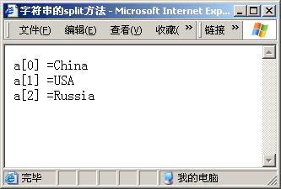
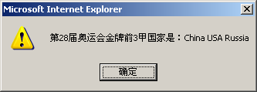
6.3 对象化编程
JavaScript的内部对象--数组常用方法
String对象常用的方法的语法
join方法
字符串的split方法
<script type="text/javascript">
<!--
var str = "China USA Russia";
var a = str.split(" ") ; // 使用空格来切割字符串
for(var i in a)
{
document.write("a["+i+"] =" +a[i]+ "<br>");
}
//-->
</script>
方法 | 说明
concat() | 返回一个新数组，这个新数组是由两个或更多数组组合而成的。
join() | 返回字符串值，其中包含了连接到一起的数组的所有元素，元素由指定的分隔符分隔开来。
pop() | 移除数组中的最后一个元素并返回该元素。
push() | 将新元素添加到一个数组中，并返回数组的新长度值。
reverse() | 返回一个元素顺序被反转的 Array 对象。
shift() | 移除数组中的第一个元素并返回该元素。
slice() | 返回一个数组的一段。
splice() | 从一个数组中移除一个或多个元素，如果必要，在所移除元素的位置上插入新元素，返回所移除的元素。
sort() | 返回一个元素已经进行了排序的 Array 对象。
<script type="text/javascript">
<!--
var a = new Array(); //创建一个空数组
a[0] = "China"; //分别给数组的前三个元素赋值为China，USA，Russia
a[1] = "USA";
a[2] = "Russia";
alert("第28届奥运会金牌前3甲国家是：" + a.join(" "));//对数组进行字符串连接
//-->
</script>
第6章 JavaScript语言

Slide 45
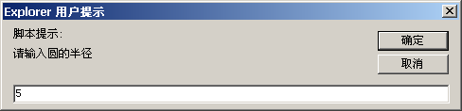
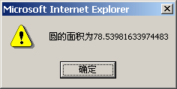
6.3 对象化编程
JavaScript的内部对象--算术对象Math
Math对象的属性和应用 –求圆的面积
//Math的应用 --求圆的面积
<script type="text/javascript">
<!--
var r = prompt("请输入圆的半径","");
var s = r * r * Math.PI;
alert("圆的面积为" + s);
//-->
</script>
属性 | 说明
E | 返回 欧拉常数，自然对数的底。E 属性约等于 2.718。
LN10 | 返回 10 的自然对数。
LN2 | 返回 2 的自然对数。
LOG10E | 返回 以 10 为底 e（自然对数的底）的对数。
LOG2E | 返回 以 2 为底 e（自然对数的底）的对数。
PI | 返回圆的周长与其直径的比值，约等于 3.141592653589793。
SQRT1_2 | 返回 0.5 的平方根，或说 2 的平方根分之一。
SQRT2 | 返回 2 的平方根。
第6章 JavaScript语言

Slide 46
6.3 对象化编程
JavaScript的内部对象--算术对象Math
Math对象的方法
方法 | 说明
ceil(num) | 返回大于等于其数字参数的最小整数。
floor(num) | 返回小于等于其数值参数的最大整数。
max(num1,num2) | 返回给出的零个或多个数值表达式中较大者。
min(num1,num2) | 返回给出的零个或多个数值表达式中较小者。
pow (base, exponent) | 返回底表达式的指定次幂。
random() | 返回介于 0 和 1 之间的伪随机数。
round(num) | 返回与给出的数值表达式最接近的整数。
第6章 JavaScript语言

Slide 47
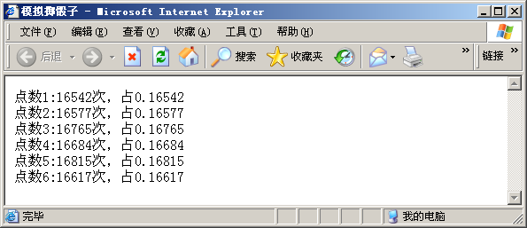
6.3 对象化编程
JavaScript的内部对象--算术对象Math
使用Math对象的random方法的应用-掷骰子
<script type="text/javascript">
<!--
var one = two = three = four = five =zero = 0 ; var shu = 0 ;
for(var i = 0 ; i < 100000 ; i ++)
{
shu = Math.random()*100000 ; //把数变成大于1的数
shu = parseInt(shu %6); //对6取模后转成整数
switch(shu) {
case 0 :zero ++;break;
case 1 :one ++;break;
case 2 :two ++;break;
case 3 :three ++;break;
case 4 :four ++;break;
case 5 :five ++; break;
}
}
document.write("点数1:"+one+"次，占"+one/100000 +"<br>");
document.write("点数2:"+two+"次，占"+two/100000 +"<br>");
document.write("点数3:"+three+"次，占"+three/100000+"<br>");
document.write("点数4:"+four+"次，占"+four/100000 +"<br>");
document.write("点数5:"+five+"次，占"+five/100000 +"<br>");
document.write("点数6:"+zero+"次，占"+zero/100000 +"<br>");
//-->
</script>
第6章 JavaScript语言

Slide 48
6.3 对象化编程
JavaScript的内部对象--日期对象Date
构造Date对象
Date对象的属性
Math对象的方法
参数 | 参数说明
now | 必选项。要赋值为 Date 对象的变量名。
dateVal | 必选项。如果是数字值，dateVal 表示指定日期从1970 年 1 月 1 日0时0分经过的毫秒数。如果是字符串，则 dateVal 按照 parse 方法中的规则进行解析。
year | 必选项。完整的年份，比如，1976（而不是 76）。
month | 必选项。表示的月份，是从 0 到 11 之间的整数（ 1 月至 12 月）。
date | 必选项。表示日期，是从 1 到 31 之间的整数。
hours | 可选项。如果提供了 minutes 则必须给出。表示小时，是从 0 到 23 的整数（午夜到 11pm）。
minutes | 可选项。如果提供了 seconds 则必须给出。表示分钟，是从 0 到 59 的整数。
seconds | 可选项。如果提供了 milliseconds 则必须给出。表示秒钟，是从 0 到 59 的整数。
ms | 可选项。表示毫秒，是从 0 到 999 的整数。
var now = new Date();//获得当前的日期对象
var now = new Date(dateVal) ;
var now =new Date(year, month, date[, hours[, minutes[, seconds[,ms]]]]);
方法 | 说明
getDate() | 返回 Date 对象中月份中的天数，其值介于 1 至 31 之间
getDay() | 返回 Date 对象中的星期几，其值介于 0 至 6 之间
getHours() | 返回 Date 对象中的小时数，其值介于 0 至 23 之间
getMinutes() | 返回 Date 对象中的分钟数，其值介于 0 至 59 之间
getSeconds() | 返回 Date 对象中的秒数，其值介于 0 至 59 之间
getMonth() | 返回 Date 对象中的月份，其值介于 0 至11 之间
getFullYear() | 返回 Date 对象中的年份，其值为四位数
getTime() | 返回自某一时刻（1970 年 1 月 1 日）以来的毫秒数
第6章 JavaScript语言

Slide 49
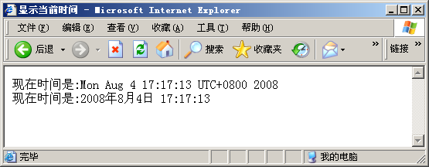
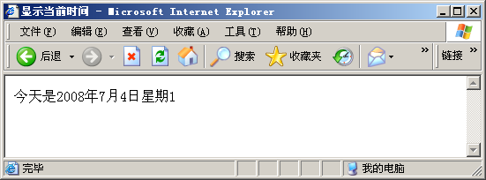
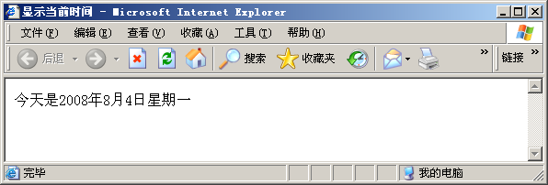
6.3 对象化编程
JavaScript的内部对象--静态显示当前日期
使用Date对象的方法显示当前日期
使用Date对象的方法显示当前日期 ---改进版1
使用Date对象的方法显示当前日期 ---改进版2
<html>
<head>
<meta http-equiv="Content-Type" content="text/html; charset=gb2312" />
<title>显示当前时间</title>
</head>
<body>
<script type="text/javascript">
<!--
var time = new Date();
document.write("现在时间是:"+time+"<br>");
document.write("现在时间是:"+time.toLocaleString()); //按你操作系统的区域显示时间
//-->
</script>
</body>
</html>
<html><head>
<meta http-equiv="Content-Type" content="text/html; charset=gb2312" />
<title>显示当前时间</title>
</head>
<body>
<script type="text/javascript">
<!--
var time = new Date();
var year = time.getYear(); //获取年份
var month = time.getMonth(); //获取月份
var date = time.getDate(); //获取日期
var day = time.getDay(); //获取星期
document.write("今天是" + year + "年" + month + "月" + date + "日星期" + day);
//-->
</script>
</body></html>
<html><head>
<meta http-equiv="Content-Type" content="text/html; charset=gb2312" />
<title>显示当前时间</title>
</head>
<body>
<script type="text/javascript">
<!-- //定义一个转换数组
var week = new Array("日", "一", "二", "三", "四", "五","六");
var time = new Date();
var year = time.getYear(); //获取年份
var month = time.getMonth()+1; //获取月份
var date = time.getDate(); //获取日期
var day = time.getDay(); //获取星期
document.write("今天是" + year + "年" + month + "月" + date + "日星期" + week[day]); //打印输出
//->
</script>
<body></html>
第6章 JavaScript语言

Slide 50
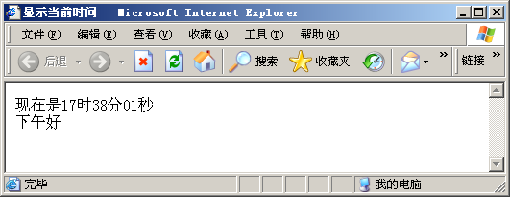
6.3 对象化编程
JavaScript的内部对象--显示当前时间
使用Date对象的方法显示当前时间
让秒动起来 - - -使用<meta>标签实现
<script type="text/javascript">
<!--
var time = new Date();
var hour = time.getHours();
var minute = time.getMinutes();
var second = time.getSeconds();
var welcomeStr = "";
if (hour > 0 && hour < 12 )
{ welcomeStr = "早上好"; }
else
{
welcomeStr = "下午好";
}
hour = hour>10?hour:("0"+hour);
minute = minute >10 ?minute :("0"+minute);
second = second >10 ?second :("0"+second) ;
document.write("现在是" +hour + "时" +minute+ "分" +second+ "秒");
document.write("<br>" + welcomeStr);
//-->
</script
//在<head>里加入 <meta http-equiv=“refresh” content=“1”> 代码
<script type="text/javascript">
<!--
var time = new Date();
var hour = time.getHours();
var minute = time.getMinutes();
var second = time.getSeconds();
var welcomeStr = "";
if (hour > 0 && hour < 12 )
{ welcomeStr = "早上好"; }
else
{
welcomeStr = "下午好";
}
hour = hour>10?hour:("0"+hour);
minute = minute >10 ?minute :("0"+minute);
second = second >10 ?second :("0"+second) ;
document.write("现在是" +hour + "时" +minute+ "分" +second+ "秒");
document.write("<br>" + welcomeStr);
//-->
</script
第6章 JavaScript语言

Slide 51
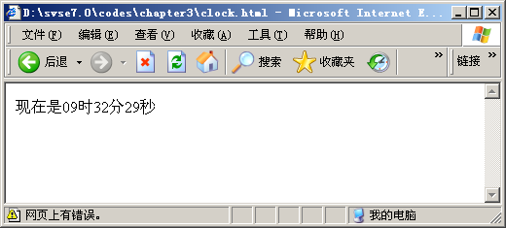
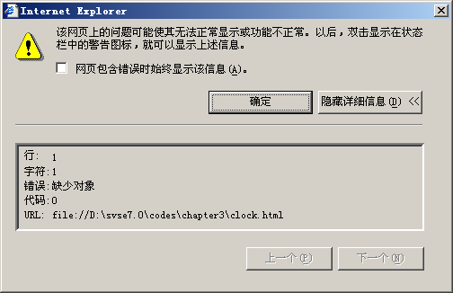
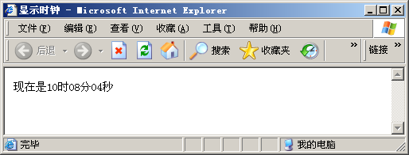
6.3 对象化编程
JavaScript的内部对象--动态显示当前时间
使用定时器方法动态显示当前时间
让秒动起来 - - -问题的解决
<script type="text/javascript">
<!--
function clock()
{
var time = new Date();
var hour = time.getHours();
var minute = time.getMinutes();
var second = time.getSeconds();
hour = hour>10?hour:("0"+hour);
minute = minute >10 ?minute :("0"+minute);
second = second >10 ?second :("0"+second) ;
document.write("现在是" + hour + "时" + minute + "分" + second + "秒");
setTimeout("clock()",1000); //1000毫秒后调用clock函数
}
clock(); //调用clock函数
//-->
</script>
<html><head>
<meta http-equiv="Content-Type" content="text/html; charset=gb2312" />
<title>显示时钟</title>
<script type="text/javascript">
<!--
function clock()
{
var time = new Date();
var hour = time.getHours();
var minute = time.getMinutes();
var second = time.getSeconds();
hour = hour>=10?hour:("0"+hour);
minute = minute >=10 ?minute :("0"+minute);
second = second >=10 ?second :("0"+second) ;
document.form1.myClock.value = "现在是" + hour + "时" + minute + "分" + second + "秒";
setTimeout("clock()",1000); //定时反复的执行
}
//-->
</script></head>
<body onLoad="clock()">
<form name="form1" method="post" action="">
<input name="myClock" type="text" style="border-style:none; font-size:14px">
</form></body></html>
第6章 JavaScript语言

Slide 52
6.3 对象化编程
JavaScript的内部对象--系统函数
parseInt (String)
将字符串转换为整型数字
如: parseInt (“86”)将字符串“86”转换为整型值86
parseFloat(String)
将字符串转换为浮点型数字
如: parseInt (“34.45”)将字符串“34.45”转换为浮点值34.45
isNaN()函数
判断一个变量或一个字符串是否为NaN。如果是，则返回true，不是则返回false。例如：isNaN( parseInt(“ab”) )将返回true，isNaN(“12”)将返回false。
eval()函数
eval函数将一个字符串作为一段JavaScript表达式执行，并返回执行的结果。
第6章 JavaScript语言

Slide 53
6.3 对象化编程
JavaScript的内部对象--系统函数示例
简单计算器
使用eval函数
<html>
<head>
<meta http-equiv="Content-Type" content="text/html; charset=gb2312" />
<title>全局变量和局部变量</title>
<script type= " text/javascript">
function sum()
{
var num1=parseFloat(document.myform.first.value);
var num2=parseFloat(document.myform.second.value);
if(isNaN(num1)==true)
{
alert(document.myform.first.value+"不能转换为一个数字！");
return;
}
if(isNaN(num2)==true)
{
alert(document.myform.second.value+"不能转换为一个数字！");
return;
}
document.myform.result.value =num1+num2;
}
</script>
</body>
</html>
<html>
<head>
<meta http-equiv="Content-Type" content="text/html; charset=gb2312" />
<title>eval函数的用法</title>
<script type="text/javascript">
function calc()
{
var re = eval(document.form1.express.value);
document.form1.result.value = re;
}
</script>
</head>
<body style="font-size:12px;">
<form name="form1">
表达式：<input type="text" name="express" size="20" />
<input type="button" onclick="calc()" value="结果为：" />
<input type="text" name="result" size="10" />
</form>
</body>
</html>
第6章 JavaScript语言

Slide 54
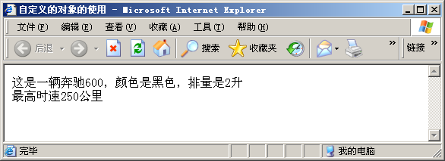
6.3 对象化编程
JavaScript的自定义类及对象—使用Object类
<script type="text/javascript">
<!--
var car = new Object(); //使用new关键字构造一个对象
car.name ="奔驰600"; //给car对象添加属性
car.color = "黑色";
car.pailiang =2.0;
car.run = canRun; //添加canRun方法
function canRun()
{
document.write("<br>最高时速250公里");
}
//或者使用下面的方式给car对象添加方法
//car.run=function{ document.write ("<br>最高时速250公里");}
//使用car对象的属性
document.write("这是一辆"+car.name+"，颜色是"+car.color+"，排量是"+car.pailiang);
/ /调用car对象的方法
car.run();
//-->
</script>

Slide 55
6.3 对象化编程
JavaScript的自定义类及对象—使用function
定义对象Car
使用Car生成对象
<script type="text/javascript">
<! --
function Car(name,color,pailiang)
{
this.name= name; //声明name属性
this.color = color ; //声明颜色属性
this.pailiang = pailiang ; //声明排量属性
this.run = canRun; //给Car对象添加方法
//或者采用下面的方式给Car对象添加方法
//this.run = function(){document.write("<br>最高时速250公里");}
}
}
function canRun()
{
document.write("<br>最高时速250公里");
}
// -->
</script>
<html>
<head>
<meta http-equiv="Content-Type" content="text/html; charset=gb2312" />
<title>自定义的对象的使用</title>
<!--定义Car对象 -->
</head>
<body>
<script type="text/javascript">
<!--
var car = new Car("奔驰600","黑色",2.0); //构造car对象
document.write("这是一辆"+car.name+"，颜色是"+car.color+"，排量是"+car.pailiang+"升");
car.run(); //调用对象的方法
//-->
</script>
</body>
</html>
第<number>页
第6章 JavaScript语言

Slide 56
6.3 对象化编程
JavaScript的自定义类及对象—使用prototype对象定义类成员
<html>
<head>
<meta http-equiv="Content-Type" content="text/html; charset=gb2312" />
<title>自定义的对象的使用</title>
<!--定义Car对象 -->
</head>
<body>
<script type="text/javascript">
<!--
var car = new Car("奔驰600","黑色",2.0); //构造car对象
document.write("这是一辆"+car.name+"，颜色是"+car.color+"，排量是"+car.pailiang+"升");
car.run(); //调用对象的方法
//-->
</script>
</body>
</html>
<script type="text/javascript">
<! --
function Car(name,color,pailiang)
{
this.name= name; //声明name属性
this.color = color ; //声明颜色属性
this.pailiang = pailiang ; //声明排量属性
this.run = canRun; //给Car对象添加方法
//或者采用下面的方式给Car对象添加方法
//this.run = function(){document.write("<br>最高时速250公里");}
}
}
function canRun()
{
document.write("<br>最高时速250公里");
}
// -->
</script>
第<number>页
第6章 JavaScript语言

Slide 57
教学内容
JavaScript简介
01
JavaScript 基本语法
02
03
对象化编程
JavaScript的浏览器内部对象(DOM)
04
05
JavaScript实例
第6章 JavaScript语言

